Slide 1
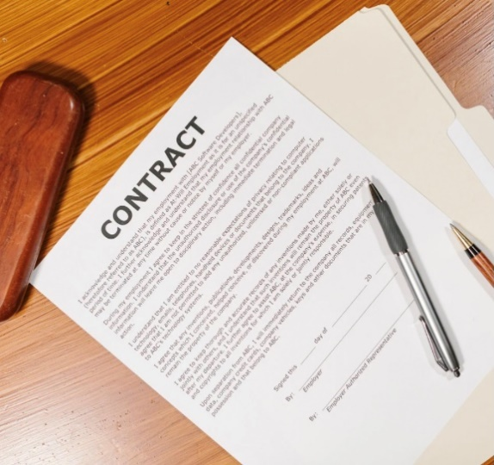
Lesen macht eigenverantwortliches Leben in vielen Bereichen erst möglich.
Notes:
(Klicken – Fotos erscheinen)
In unserer Gesellschaft und in den Schulen als Ort des Lesenlernens wissen wir um die große Bedeutung von sicheren Lesefähigkeiten für unsere Kinder und Jugendlichen.
Uns ist allen bewusst, dass ohne ausreichend gute Lesekompetenzen eine erfolgreiche und selbstständige Teilnahme am Leben in der Schule, im Beruf und in unserer Gesellschaft schwer möglich ist.
Die Lesekompetenz ist eine Schlüsselkompetenz und hat eine sehr große gesellschaftliche Bedeutung.

Slide 2
Warum Lesen für Ihr Kind wichtig ist!
Aufbau des Wortschatzes
Verbesserung der Ausdrucksweise
Erweiterung von Weltwissen
Verständnis von komplexen Zusammenhängen
Verstärkung von kognitiven Fähigkeiten
Lesen macht Erfolg im Leben möglich – Lesen ist die Basis für Erfolg in Ausbildung und Beruf
Notes:
Eine sichere, tragfähige Lesekompetenz ist z. B. wichtig für:
(für jeden Spiegelstrich bzw. für Pfeil separat klicken)
Aufbau des Wortschatzes
Verbesserung der sprachlichen Ausdrucksweise
Aufbau von Weltwissen (hier gibt es einen gegenseitigen Prozess: Weltwissen hilft beim sinnverstehenden Lesen – Lesen zu unterschiedlichen Themen baut Weltwissen auf)
Ermöglicht und steigert das Verständnis von komplexen Zusammenhängen
Verstärkung von kognitiven Fähigkeiten, wie
Aufmerksamkeit (wenn wir uns auf etwas konzentrieren),
Gedächtnis (wenn wir uns an Dinge erinnern),
Kreativität (wenn wir neue Ideen haben),
Planung (wenn wir Schritte für etwas überlegen) etc.
Wir können es zusammenfassend so auf den Punkt bringen:
Lesen macht Erfolg im Leben möglich – Lesen ist die Basis für Erfolg in Ausbildung und Beruf

Slide 3
Gemeinsam mit Plan voran!
Weil Lesen ein so wichtiges Thema ist,
hat Oberbayern Standards dafür entwickelt,
bei denen auch Sie eine wichtige Rolle spielen!
Notes:
Lesekompetenz bedeutet in erster Linie, dass die Kinder und Jugendlichen das Lesen als reine Technik gut angeleitet und mit viel Übung sicher erwerben und flüssig lesen lernen. Diese sichere Lesetechnik ist die Voraussetzung dafür, dass Wörter, Sätze und auch Texte verstanden werden können.
Zum Verstehen von Lesetexten benötigt man sogenannte Lesestrategien und grundlegende sprachliche Fähigkeiten.
Lesenlernen ist komplex und bedeutet eine große Herausforderung: Hierzu benötigt es ein geplantes Vorgehen und die Zusammenarbeit von Eltern/Erziehungsberechtigten und Schule.
Weil das Lesenlernen ein so komplexes und immens wichtiges Thema ist, wurden von einer Expertengruppe für die Grund- und Mittelschulen in Oberbayern gemeinsame Standards entwickelt.
Das Lesenlernen und -üben wird in den Fokus gerückt!
Weil Lesen durchgängig von der KiTa bis zur weiterführenden Schule, von der Bildungseinrichtung bis ins Elternhaus gefördert werden muss, spielen auch Sie als Eltern/Erziehungsberechtigte eine wichtige Rolle beim Erwerb der Lesekompetenz Ihres Kindes spielen!
Lesen lernt man nur durch viel Lesen – in der Schule und darüber hinaus!

Slide 4
SMART LESEN – SMARTER IM LEBEN
Förderung der
Lesekompetenz
Wie können Sie Ihr Kind dabei
ganz leicht unterstützen?
Notes:
Lesen als elementar wichtige Basiskompetenz steht im Zentrum des oberbayerischen Projektes:
Dieses trägt den Titel: „Smart lesen – smarter im Leben; Förderung der Lesekompetenz im integrativen Deutschunterricht“.
Dieses neue Projekt der Regierung von Oberbayern soll Ihnen nun mit folgenden Folien in den nächsten 20 Minuten vorgestellt werden. Vor allem geht es heute darum …,
(Klicken Animation abwarten, bis „ganz leicht unterstützen?“ erscheint)
wie Sie Ihr Kind ganz konkret beim Lesen lernen unterstützen können.
Gerne können Sie am Ende noch Fragen stellen.

Slide 5
Es ist unsere Aufgabe, dass Kinder
Bild Lehrkraft
Notes:
(Klicken und Animation abwarten, bis „Lesen im Fokus“ erscheint)

Slide 6
Es ist unsere Aufgabe, dass Kinder
Bild Lehrkraft
Lesen
im Fokus
Notes:
(Animation abwarten, dann Klicken)

Slide 7
Wie arbeiten wir in der Klasse?
Wir holen die Kinder und Jugendlichen dort ab, wo sie stehen. Dafür stellen wir kontinuierlich den Leistungsstand beim Lesen fest zum Beispiel mit dem Wörter-pro-Minute-Test.
 Standard Diagnostik
Wir vermitteln die für die Lese- und Zuhörkompetenz wichtigen Strategien in der Schule und üben sie ein.
 Standard Lese- und Zuhörstrategien
Notes:
(für jeden Spiegelstrich separat klicken)
Ausgangspunkt ist die Diagnostik in jedem Schuljahr, um genau herauszufinden, auf welchem Leistungsstand im Bereich Lesen die Kinder und Jugendlichen stehen.
Nur so können wir die Kinder und Jugendlichen dort abholen, wo sie stehen. Eine mehrmalige Überprüfung im Verlaufe eines Schuljahres ist angedacht, um gezielt Fördermaßnahmen ergreifen zu können.
Ein Testverfahren ist z. B. der sogenannte WpM-Test, zu dem ich später noch etwas sagen werde.
Ein weiterer wichtiger Bestandteil ist die Schulung der Lese- und Zuhörstrategien.
Die Bereiche „Zuhören“ und „Lesen“ sind eng miteinander verbunden. Bei beiden Vorgängen geht es um die Entnahme von Informationen, also um das Verstehen.
Strategien, die die Kinder lernen und einüben, sind immens wichtig für das grundlegende Textverstehen, sowohl beim Zuhören als auch beim Lesen.

Slide 8
Wie arbeiten wir in der Klasse?
Wir trainieren täglich Lesen ca. 30 Minuten übergreifend in allen Fächern.
Wir geben täglich 15 Minuten Zeit, damit Kinder im eigenen Buch in ihrem eigenen Tempo stilles Lesen genießen.
Wir fördern gezielt mit verschiedenen Übungen und Methoden: z. B. FiLBY, Stolperstellentraining, Lesetandems, Leseschienen oder -fördergruppen
 Standard Förderung und Viellesen
Notiz unten beachten
Notiz unten beachten
Notes:
Neben der Diagnose und der Vermittlung von Strategien müssen die Kinder gezielt gefördert werden und täglich so viel wie möglich lesen.
(Klicken – 3 Spiegelstriche und Standard erscheinen)
Insgesamt gilt es, die tägliche Lesezeit zu erhöhen und gezielt Leseförderung anzubieten. Hierzu möchte ich Ihnen einige Beispiele nennen.
________________________________________________________________________________________________________
HINWEIS:
Die letzten beiden Spiegelstriche sind für individuelle Eintragungen vorgesehen. Bitte die beiden Zeilen entweder löschen oder aber Projekte, die Sie an Ihrer Schule geplant haben oder schon umsetzen, eintragen. Beispiele:
- Wir werden eine kleine Schulbibliothek aufbauen.
- Wir planen Lesewettbewerbe.
(Für die letzten beiden Spiegelstriche separat klicken.)

Slide 9
Wörter-pro-Minute – Was ist das?
Diagnosetest, schwerpunktmäßig zur Testung der Leseflüssigkeit:
Anzahl der richtig gelesenen Wörter
Analyse weiterer Fehlerquellen: Auslassungen, Ersetzungen von Buchstaben etc.
Durchführung:
Dauer: 1 Minute
Anzahl: grundsätzlich 2 pro Schuljahr, ggf. auch öfter
Vorteile:
sehr transparente Form der Dokumentation von Fortschritten
kann sich positiv auf die Lesemotivation auswirken und diese fördern
Notes:
(für jeden Spiegelstrich separat klicken)

Slide 10
Notes:
(Klicken – Animation abwarten)

Slide 11
Lesen
im Alltag
Notes:
Damit unsere Kinder besser lesen, ist regelmäßiges Lesen in größerem Umfang notwendig.
Denn Lesen lernt man nur durch Lesen!
Die Übungszeit in der Schule reicht nicht aus. Lesen darf nicht mit dem Schultag enden. Lesen muss auch regelmäßig, am besten täglich zu Hause geübt und praktiziert werden.

Slide 12
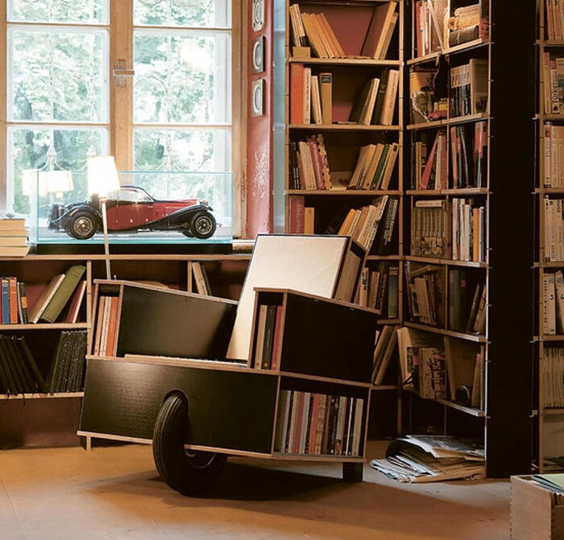
Wie motivieren Sie Ihr Kind zum Lesen?
Lese-Atmosphäre schaffen:
gemeinsam in die Bücherei bzw. zum Bücherbus gehen
immer viele Bücher „herumliegen“ lassen
gemütliche Leseecke zu Hause
selber als Vorbild das Lesen vorleben
Notes:
(Klicken – Fotos erscheinen)
Wichtig für die Lesemotivation Ihres Kindes ist zuerst einmal der Rahmen für das Lesen:
Schaffen Sie eine gute, angenehme Lese-Atmosphäre und speziell zu Hause eine Lese-Umgebung für Ihr Kind. Wie kann das aussehen? Beispiele sehen Sie hier.

Slide 13
Wie motivieren Sie Ihr Kind zum Lesen?
Lesen zum gemeinsamen Thema machen:
täglich vorlesen, z. B. vor dem Einschlafen
Hörbücher und Filme mit einbeziehen
loben, loben, loben – auch bei kleinen Fortschritten
Interesse an Texten zeigen, die in der Schule gelesen werden
Themen erkennen, die Kinder interessieren
Notes:
(Die Spiegelstriche bauen sich automatisch auf. Nicht klicken!)
Machen Sie das Lesen am besten von Anfang an zum gemeinsamen Thema:
Leserituale schaffen: tägliches Vorlesen als Eltern (z. B. vor dem Einschlafen) → Leseinteresse der Kinder beachten!
Hörbücher und Filme mit einbeziehen – gerade, wenn Sie selbst die deutsche Sprache noch nicht so gut beherrschen!
Fortschritte und Anstrengung anerkennen: Loben und motivieren Sie auch bei kleinen Fortschritten!
Haben Sie Geduld und sind gelassen, wenn das Lesen Ihres Kindes nur mühsam gelingt!
Zeigen Sie Interesse an Texten, die in der Schule gelesen werden!
Themen erkennen, die Kinder interessieren: Fragen Sie Ihr Kind, was es lesen oder vorgelesen bekommen möchte (z. B. Lesereihen wie „Die Schule der magischen Tiere“)

Slide 14
Wie üben Sie das Lesen?
täglich in kleinen, kurzen Einheiten trainieren
 Konzentration und Motivation
Lesen als festen Bestandteil im Alltag integrieren
 positives Erleben
Texte wiederholt lesen
 Steigerung der Sicherheit
abwechselnd lesen und darüber sprechen
Förderung der Neugier
Übungstexte auch am Wochenende und in Ferienzeiten lesen
 Erhalten und Stärken der gewonnenen Lesekompetenzen
Notes:
(für jeden Spiegelstrich separat klicken)
Sie trainieren täglich in kleinen, kurzen Einheiten, z. B. mit dem „Text der Woche“ (aus dem Unterricht): Ihr Kind sollte Ihnen dabei laut vorlesen
→ Durch die kurzen Einheiten bleibt die Konzentration und Motivation erhalten.
Sie integrieren das Lesen als festen Bestandteil in Ihren Alltag – auch am Wochenende und in den Ferien sollen diese Leserituale eingebaut werden
→ Das Leseritual als gemeinsame Zeit mit Ihnen sorgt dafür, dass das Lesen positiv gesehen wird.
Wiederholtes Lesen von Texten – Texte mehrmals lesen, auch in größeren Zeitabständen, damit Ihr Kind Sicherheit bekommt Sie nutzen Vorlesen mit Abwechslung: Erwachsene lesen vor, Kinder lesen dazwischen kleine Teile und immer wieder über das Gelesene sprechen
→ Durch den Austausch wird Neugier gefördert, den Text zu verstehen und auch die Lesemotivation gesteigert.
Zeit stoppen und Erfolge sichtbar machen – Kinder mögen es, die Zeit zu stoppen und zu sehen, wie sie von Mal zu Mal den gleichen Text schneller lesen werden. Die kann eine große Lesemotivation für Kinder darstellen, v. a. wenn Sie die Ergebnisse z. B. auf einer Tabelle sichtbar machen und dokumentieren.
Sie nutzen in den Ferien und am Wochenende die Übungsblätter, die Sie zusammen mit ihrem Kind mehrmals durchlesen.
→ Dies dient dem Erhalt der gewonnenen Lesekompetenzen und deine weitere Stärkung dieser.

Slide 15
Wer längere Zeit nicht trainiert,
verliert Fähigkeiten,
die er schon mal beherrscht hat!
Warum ist das
Üben auch in den
Ferien so wichtig?
Notes:
(Animation abwarten – Antwort auf die Frage erscheint automatisch.)

Slide 16
Wie soll ich auf Lesefehler reagieren?
Geduld haben und gelassen bleiben
Niemals das falsch gelesene Wort richtig vorsagen, sondern Hinweise geben, wie z. B.
„Schau nochmal genau hin!“
„Denk nochmal nach!“
„Oh, da stimmt etwas nicht!“
Nur dann wird Ihr Kind denkend aktiv und verbessert sich selbst!
Notes:
(Spiegelstriche müssen separat geklickt werden)
Mit der falschen Reaktion kann viel Lesemotivation verloren werden. Deswegen achten Sie darauf:
Haben Sie in erster Linie Geduld und bleiben gelassen, auch wenn das Lesen Ihres Kindes noch sehr langsam vor sich geht und ihm immer wieder Fehler passieren.
Wenn ein Kind etwas falsch liest, dann niemals das Wort richtig vorsagen, sondern nur auf den Fehler hinweisen!
„Schau nochmal genau hin!“ „Denk nochmal nach!“ „Oh, da stimmt etwas nicht!“
Geduld ist der Schlüssel, keinen Druck!

Slide 17
Wie finde ich das richtige Buch?
Interesse Ihres Kindes
Thema / Handlung
wichtige
Auswahlkriterien
Leseniveau
Verhältnis Bilder - Text
Altersangabe des Buches
Lesefähigkeit Ihres Kindes
Lesefähigkeit Ihres Kindes
www.stiftunglesen.de
Notes:
(1 x Klicken – grüner Kasten fliegt von der Seite ein; weiterer Klick – dazugehöriger weißer Kasten erscheint, automatisch der grüne Pfeil; usw.)
Hinweis: Die aufgeführten Tipps sind beispielhaft.
Thema und Handlung des Buches: Fragen Sie Ihr Kind nach seinem Interesse. Sind Sie sich hier unsicher, nutzen Sie die Angebote der Bücherei und leihen erst einmal Bücher zu verschiedenen Themen aus!
Leseniveau: Beachten Sie prinzipiell die Altersangaben des Verlages.
Aber Achtung: Lesefertigkeiten entwickeln sich bei Kindern individuell schnell. Deswegen passen die Angaben oft nicht und Sie müssen den individuellen Entwicklungsstand des Kindes beim Lesen beachten: Ein Buch darf nicht zu schwer, aber auch nicht zu leicht sein.
Illustrationen/Verhältnis Bilder – Text: Für Leseanfänger oder nicht so starke Leser achten Sie darauf, dass die Sätze kürzer sind und die Schrift sowie Zeilenabstände etwas größer gehalten werden. Manchmal werden Wörter auch durch Bilder ersetzt, was den Einstieg in die ersten vollständigen Sätze erleichtern kann. Je besser ein Kind liest, desto weniger Illustrationen braucht es: Die Bilder entstehen im Kopft beim Kind durch das Lesen.
Bücher sind toll, aber nicht die einzigen Lesemedien. Es gibt auch Zeitschriften, Comics oder digitale Lesemedien, die Lesefreude wecken. Gerade Kinder, die nicht so motiviert sind zu lesen, können oft über diese Medien zum Lesen gebracht werden.
Stiftung Lesen:
Auf den Seiten der Stiftung Lesen finden Sie zahlreiche Leseempfehlungen, Medientipps und Aktionsideen – für große und kleine Kinder und zu allen möglichen Themen. Diese wurden alle von den Expertinnen und Experten der Stiftung Lesen geprüft.

Slide 18
Vielen Dank für Ihre Aufmerksamkeit!
Ihre Mithilfe ist von großer Bedeutung
für die Lesekompetenz Ihres Kindes!

